Slide 1
tr­êng tiÓu häc phóc lîi
NhiÖt liÖt chµo mõng c¸c thÇy c«
ĐẾN DỰ TIẾT HỌC
Lớp :2A2

Slide 2
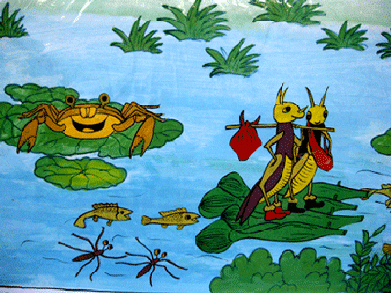

Slide 3
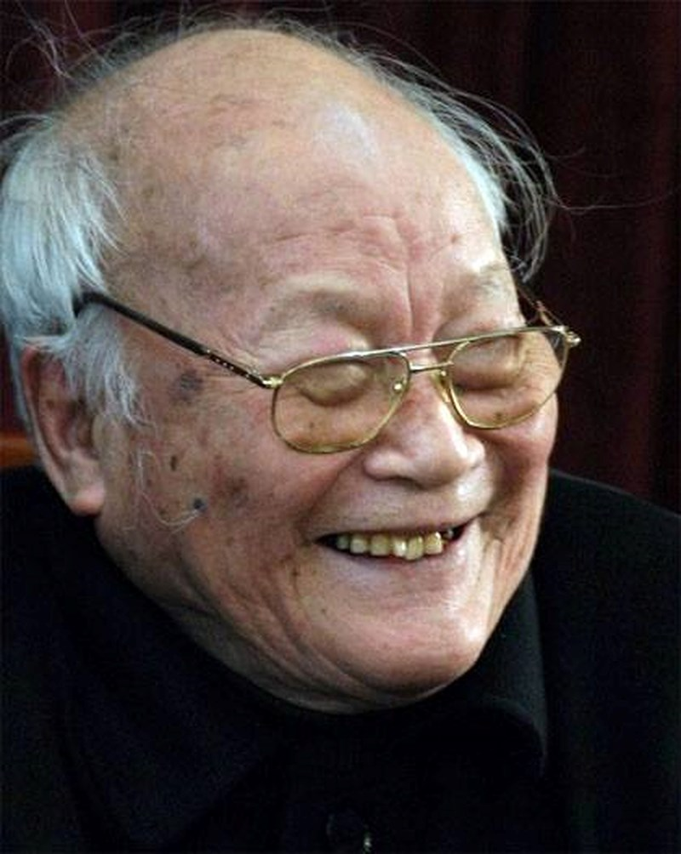

Nhà văn Tô Hoài và tác phẩm “Dế mèn phiêu lưu ký”

Slide 4
Những anh gọng vó đen sạm, gầy và cao, nghênh cặp chân gọng vó đứng trên bãi lầy bái phục nhìn theo chúng tôi.
Đàn cá săn sắt và cá thầu dầu thoáng gặp đâu cũng lăng xăng cố bơi theo chiếc bè, hoan nghênh váng cả mặt nước.

Slide 5

Bèo sen

Slide 6
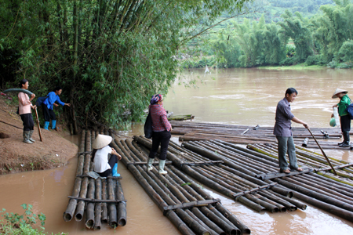
Bè

Slide 7
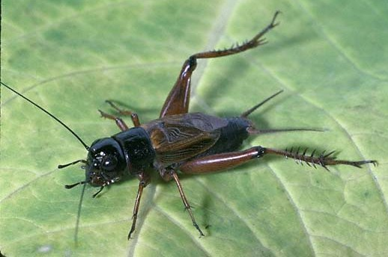
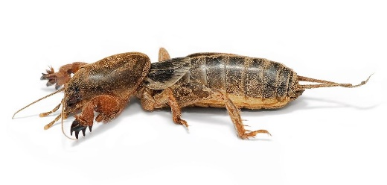
Dế mèn
Dế trũi

Slide 8
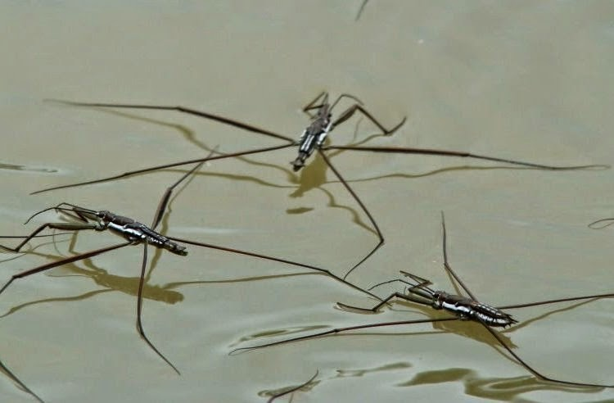
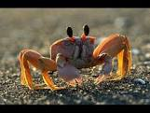
Gọng vó
Cua kềnh

Slide 9
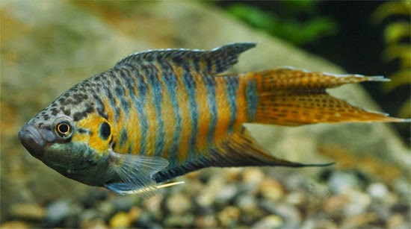
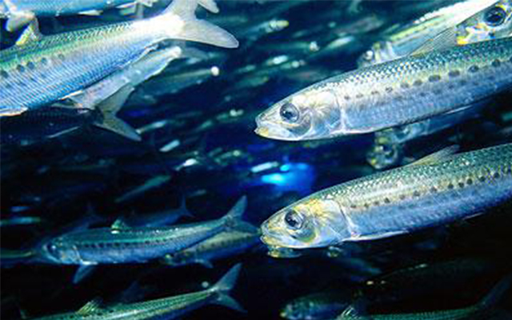
Cá săn sắt
Cá thầu dầu

Slide 10
Nội dung
Bài văn tả chuyến du lịch thú vị trên “sông” của đôi bạn Dế Mèn và Dế Trũi.

Slide 11
Những anh gọng vó đen sạm, gầy và cao nghênh cặp chân gọng vó đứng trên bãi lầy
bái phục nhìn theo chúng tôi. Những ả cua kềnh cũng giương đôi mắt lồi, âu yếm ngó theo. Đàn cá săn sắt và cá thầu dầu thoáng gặp đâu cũng lăng xăng cố bơi theo chiếc bè, hoan nghênh váng cả mặt nước.

Slide 12


TIẾT HỌC KẾT THÚC

